Slide 1
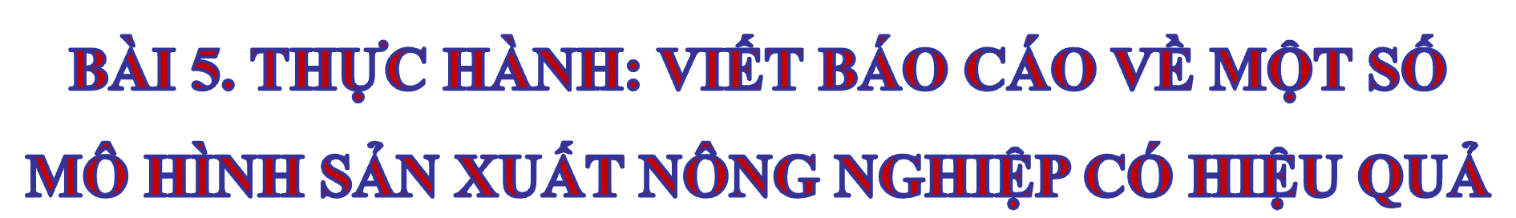
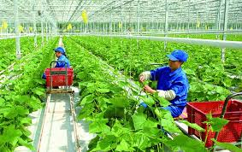
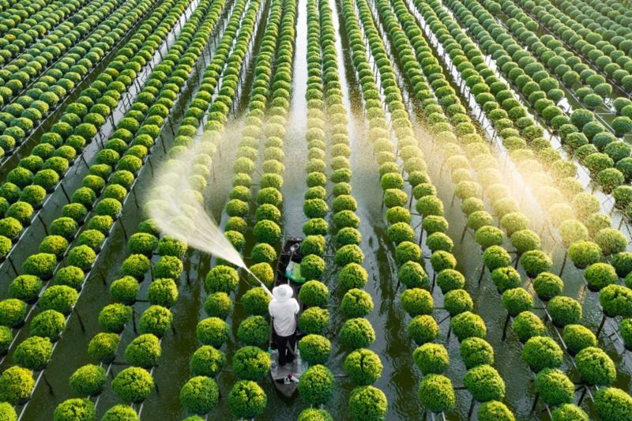

Slide 2


1. TÌM KIẾM THÔNG TIN

Slide 3
- GV giao nhiệm vụ cho HS chuẩn bị ở nhà, từ buổi học trước.
- GV chia lớp thành nhiều nhóm. Mỗi nhóm 4 học sinh chuẩn bị nội dung về một trong những mô hình sản xuất nông nghiệp có hiệu quả ở nước ta
- GV hướng dẫn HS cách khai thác, chọn lọc và xử lí thông tin.

Slide 4
a. Lựa chọn nội dung:
Lựa chọn tìm hiểu một trong các mô hình sản xuất nông nghiệp có hiệu quả ở nước ta như: nông nghiệp xanh, nông nghiệp hữu cơ, nông nghiệp tuần hoàn, nông nghiệp thông minh, nông nghiệp công nghệ cao, nông nghiệp sinh thái,..

Slide 5
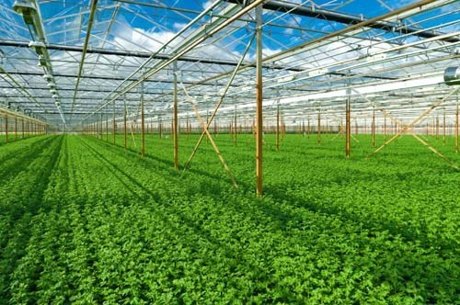
Nông nghiệp xanh

Slide 6
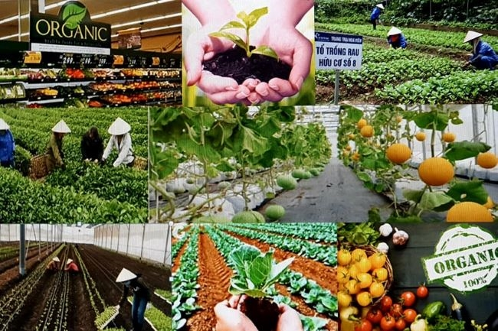
Nông nghiệp hữu cơ

Slide 7
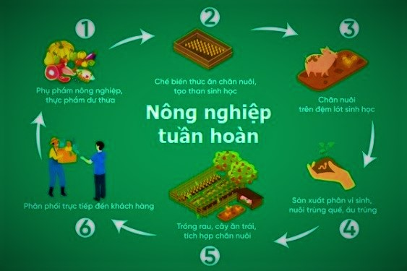
Nông nghiệp tuần hoàn

Slide 8
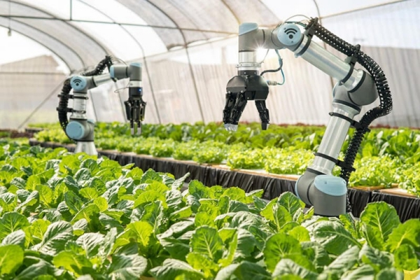
Nông nghiệp thông minh

Slide 9
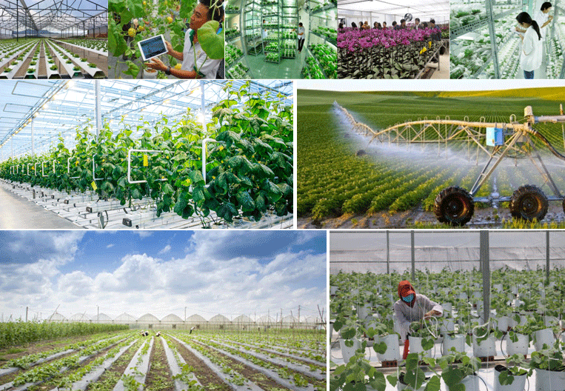
Nông nghiệp công nghệ cao

Slide 10
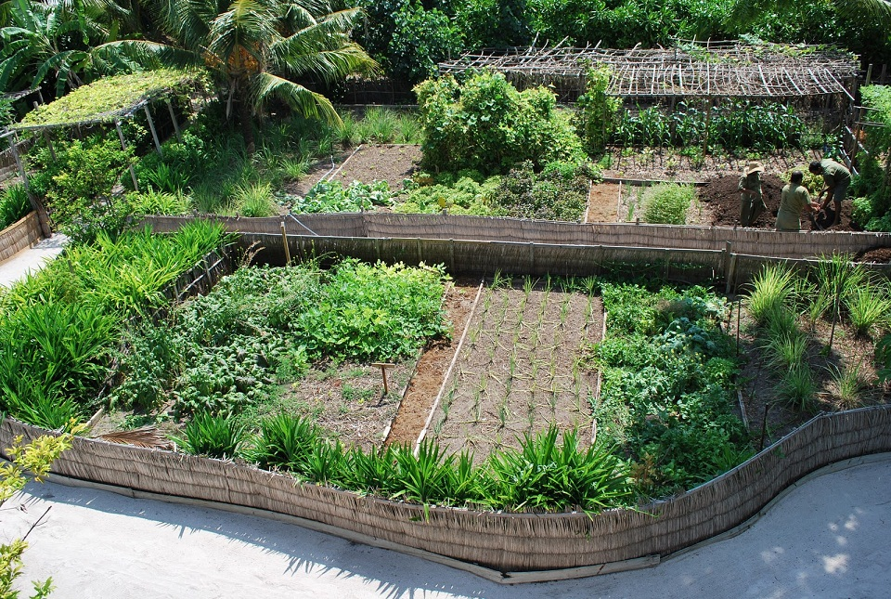
Nông nghiệp sinh thái

Slide 11
- Tìm kiếm thông tin: Có thể tìm kiếm thông tin từ các nguồn sau
+ Internet
+ Sách, báo, tạp chí,…

Slide 12
- Xử lí thông tin.
+ Chọn lọc tư liệu từ những thông tin tìm kiếm được
+ Sắp xếp, xử lí các thông tin vừa tìm kiếm được cho phù hợp với bài báo cáo

Slide 13

2. VIẾT BÁO CAO

Slide 14
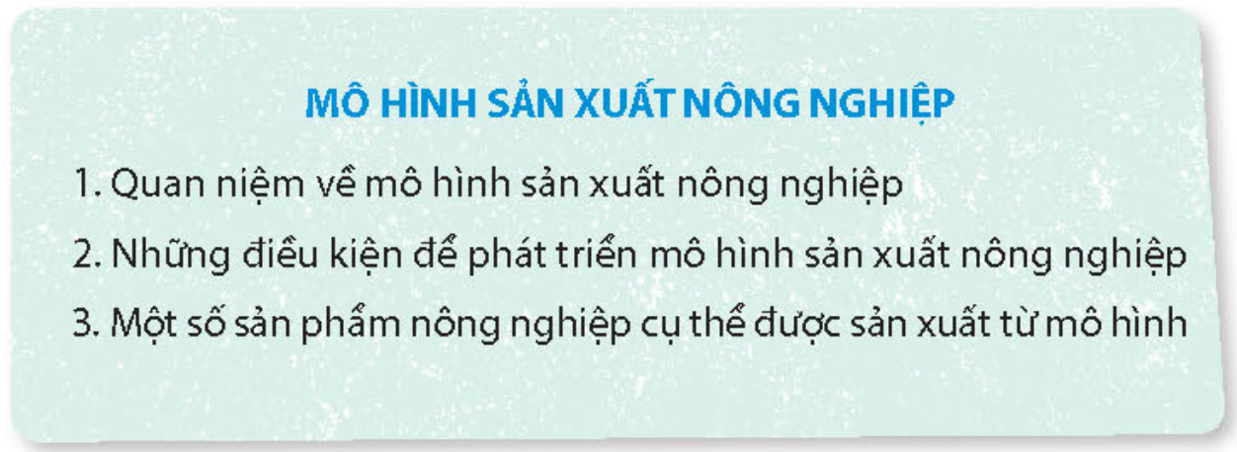
- Viết báo cáo ngắn về một trong các mô hình sản xuất nông nghiệp có hiệu quả ở nước ta theo gợi ý sau:

Slide 15
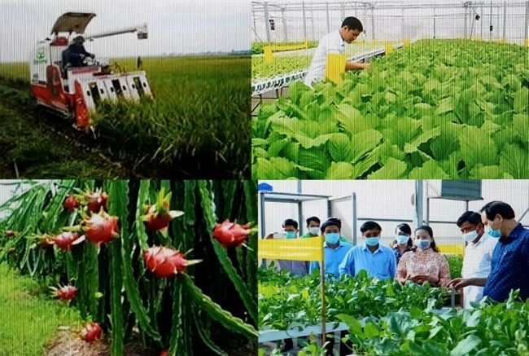

a. Mô hình
trồng trọt hữu cơ
- Trồng trọt hữu cơ là một hình thức nông nghiệp bền vững đặc biệt, trong đó không sử dụng các loại phân bón và hóa chất hóa học độc hại. Thay vào đó, dựa vào các phương pháp tự nhiên để duy trì và cải thiện sự khỏe mạnh của đất đai, cây trồng, và hệ sinh thái nông nghiệp.

Slide 16
a. Mô hình
trồng trọt hữu cơ
- Mô hình trồng trọt hữu cơ giữ cho đất đai và nước sạch từ các chất độc hại, không sử dụng hóa chất nhân tạo như phân bón hóa học, thuốc trừ sâu. Thay vào đó, nó tập trung vào việc sử dụng phân bón hữu cơ và các phương pháp kiểm soát côn trùng bằng cách sử dụng các loài cây phát triển tự nhiên.

Slide 17
a. Mô hình
trồng trọt hữu cơ
- Một số sản phẩm sản xuất từ mô hình trồng trọt hữu cơ như: lúa, các loại cây ăn quả,...
- Tại Việt Nam nói riêng và trên thế giới nói chung đang có xu hướng áp dụng nền nông nghiệp hữu cơ trong trồng trọt, chăn nuôi.

Slide 18
a. Mô hình
trồng trọt hữu cơ
Bởi vì, mô hình này đem lại nhiều lợi ích cho bà con nông dân cũng như người dùng. Cụ thể như: đảm bảo cũng như duy trì độ phì nhiêu cho đất đai, bảo vệ nguồn nước, bảo vệ đời sống các động vật hoang dã, sự đa dạng phong phú của hệ sinh thái.

Slide 19
a. Mô hình
trồng trọt hữu cơ
Từ đó, sản phẩm sẽ đảm bảo chất lượng cao. Mô hình nông nghiệp hữu cơ không chỉ giúp hệ sinh thái trở nên đa dạng, sản phẩm chất lượng mà còn góp phần cải tạo và bảo vệ môi trường.

Slide 20
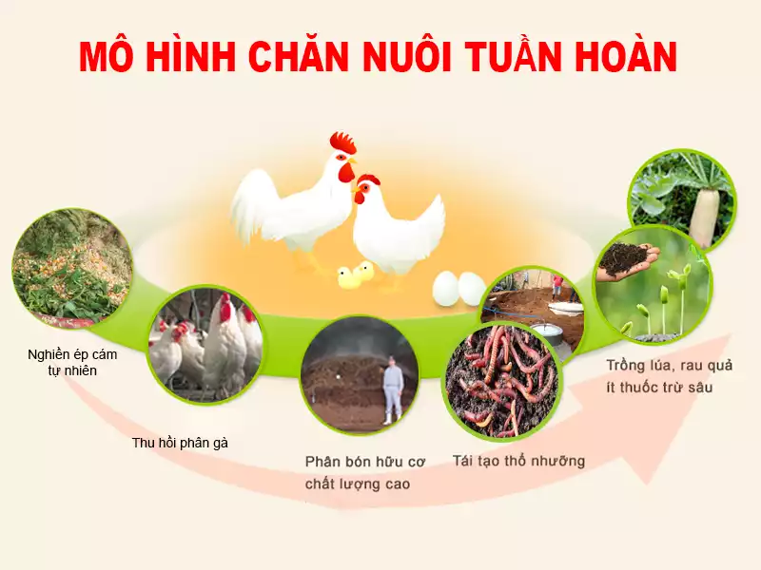
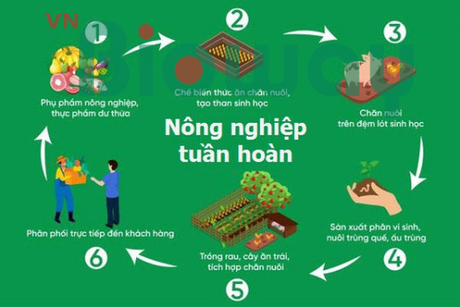
b. Mô hình
chăn nuôi tuần hoàn
- Mô hình chăn nuôi tuần hoàn là một phương pháp chăn nuôi bền vững, trong đó các tài nguyên và chất thải được quản lý và tái sử dụng hiệu quả trong hệ thống nông trại.

Slide 21
b. Mô hình
chăn nuôi tuần hoàn
- Mục tiêu của mô hình này là giảm thiểu chất thải, tối ưu hóa việc sử dụng tài nguyên và bảo vệ môi trường. Chất thải từ chăn nuôi, như phân và nước thải, được xử lý và tái sử dụng để sản xuất năng lượng hoặc phân bón hữu cơ, giúp giảm ô nhiễm môi trường.

Slide 22
b. Mô hình
chăn nuôi tuần hoàn
Mô hình này giúp bảo vệ môi trường, giảm phát thải khí nhà kính, hạn chế ô nhiễm đất và nước, và bảo vệ đa dạng sinh học thông qua các biện pháp chăn nuôi bền vững. Sử dụng phân bón hữu cơ và các biện pháp chăn nuôi tự nhiên giúp sản phẩm chăn nuôi an toàn hơn và chất lượng cao hơn.

Slide 23
b. Mô hình
chăn nuôi tuần hoàn
Ngoài ra nó còn giúp tăng hiệu quả kinh tế, giảm chi phí đầu vào và tăng giá trị sản phẩm đầu ra nhờ việc tận dụng các chất thải và phụ phẩm trong quá trình chăn nuôi.

Slide 24
b. Mô hình
chăn nuôi tuần hoàn
- Một ví dụ điển hình của mô hình chăn nuôi tuần hoàn là trang trại "Pig Idea" ở Hà Lan. Trang trại này sử dụng chất thải từ chăn nuôi lợn để sản xuất biogas, cung cấp năng lượng cho toàn bộ nông trại.

Slide 25
b. Mô hình
chăn nuôi tuần hoàn
Phân lợn sau khi xử lý được sử dụng làm phân bón hữu cơ cho các cánh đồng trồng cây lương thực. Hệ thống tuần hoàn này không chỉ giúp giảm thiểu ô nhiễm mà còn tạo ra một nguồn thu nhập bổ sung cho nông dân từ việc bán phân bón và năng lượng.

Slide 26
b. Mô hình
chăn nuôi tuần hoàn
Mô hình chăn nuôi tuần hoàn là một giải pháp bền vững cho ngành chăn nuôi, giúp tối ưu hóa việc sử dụng tài nguyên, giảm thiểu chất thải và bảo vệ môi trường. Việc áp dụng mô hình này không chỉ mang lại lợi ích kinh tế mà còn góp phần vào sự phát triển bền vững của nông nghiệp.

Slide 27
b. Mô hình
chăn nuôi tuần hoàn
Đây là hướng đi cần thiết và có tiềm năng lớn để giải quyết những thách thức mà ngành chăn nuôi đang phải đối mặt trong bối cảnh biến đổi khí hậu và áp lực tăng trưởng dân số.

Slide 28
b. Mô hình
chăn nuôi tuần hoàn
Đây là hướng đi cần thiết và có tiềm năng lớn để giải quyết những thách thức mà ngành chăn nuôi đang phải đối mặt trong bối cảnh biến đổi khí hậu và áp lực tăng trưởng dân số.

Slide 29
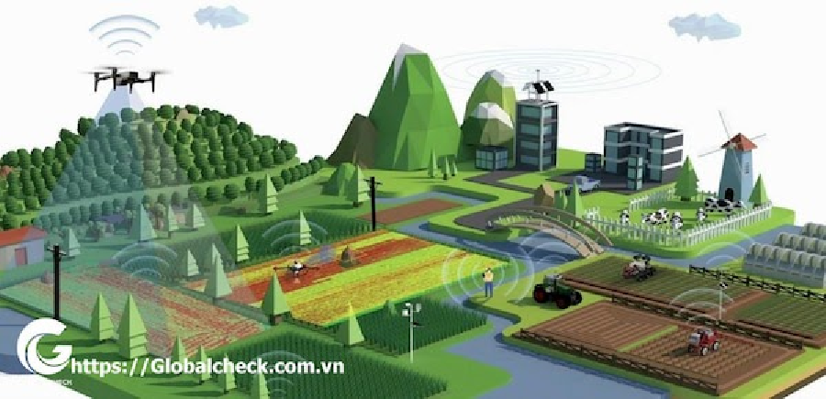
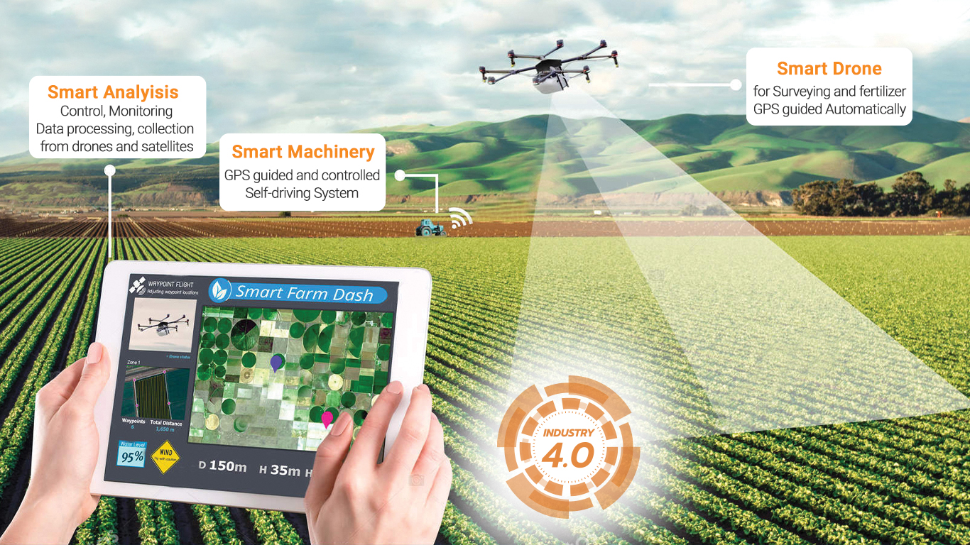
c. Mô hình
Nông nghiệp thông minh
- Chuyển đổi số đang được coi là giải pháp đột phá, tạo động lực mới cho tăng trưởng, phát triển kinh tế nông nghiệp. Nhiều năm trở lại đây, các mô hình sản xuất nông nghiệp thông minh không còn xa lạ với nông dân.

Slide 30
c. Mô hình
Nông nghiệp thông minh
Từ những trang trại “chăn nuôi không người”, “trang trại tự động”, “sàn thương mại điện tử”… có thể xem là thành công bước đầu của nông dân thời kỳ 4.0 khi đưa công nghệ vào quy trình sản xuất hàng hóa.

Slide 31
c. Mô hình
Nông nghiệp thông minh
- Ở hiện tại, nông nghiệp thông minh hay nông nghiệp 4.0 có thể hiểu là nền nông nghiệp ứng dụng công nghệ cao (cơ giới hóa, tự động hóa,...); công nghệ sản xuất, bảo vệ sản phẩm an toàn (hữu cơ, theo GAP…); công nghệ quản lý, nhận diện sản phẩm theo chuỗi...gắn với hệ thống trí tuệ nhân tạo (công nghệ thông tin).

Slide 32
c. Mô hình
Nông nghiệp thông minh
- Việt Nam là nước mạnh về nông nghiệp, vị trí địa lý thuận lợi, giàu phù sa, kênh rạch chằng chịt mang lại nguồn nước tưới cho cây trồng, là điều kiện tiên quyết cho sản xuất nông nghiệp.

Slide 33
c. Mô hình
Nông nghiệp thông minh
- Chủ trương về phát triển nông nghiệp thông minh, nông nghiệp công nghệ cao đã được Đảng, Nhà nước triển khai khá sớm và khoa học công nghệ được coi là chìa khoá phát triển nền nông nghiệp bền vững, hiện đại.

Slide 34
c. Mô hình
Nông nghiệp thông minh
- Chúng ta có lợi thế về điều kiện tự nhiên, khí hậu, thổ nhưỡng để phát triển nền nông nghiệp. Từ năm 2008, sau khi hội nhập, nền nông nghiệp nước ta phát triển rất nhanh.

Slide 35
c. Mô hình
Nông nghiệp thông minh
- Thị trường xuất khẩu nông sản Việt Nam tiềm năng cao, Hiệp định tự do hóa thương mại lớn như CPTPP và EVFTA tạo cơ hội cho nông sản Việt Nam tiếp cận với thị trường thế giới.

Slide 36
c. Mô hình
Nông nghiệp thông minh
- Tại Đà Lạt hệ thống nhà lưới trồng rau với ánh sáng đèn LED đang được áp dụng, bước đầu đem lại hiệu quả cao. Ngoài ra Đà Lạt còn đi đầu trong việc xây dựng hệ thống trồng rau thủy canh hoàn toàn tự động, phục vụ cho việc cung cấp nông sản sạch và tham quan du lịch.

Slide 37
c. Mô hình
Nông nghiệp thông minh
Các vườn hoa tại đây tưới nước hoàn toàn bằng hệ thống tự động đã được thiết lập sẵn, thiết bị cảm biến cho biết độ ẩm, lượng nước tưới và thời gian tưới.

Slide 38
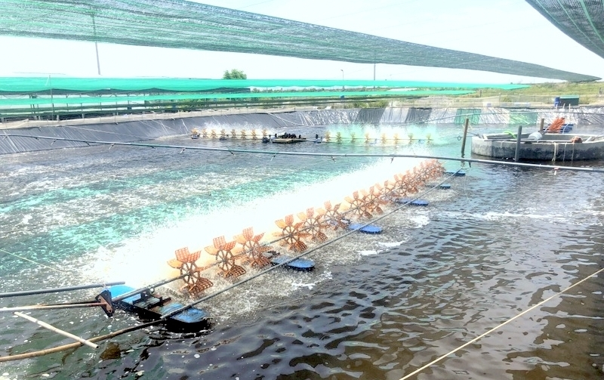
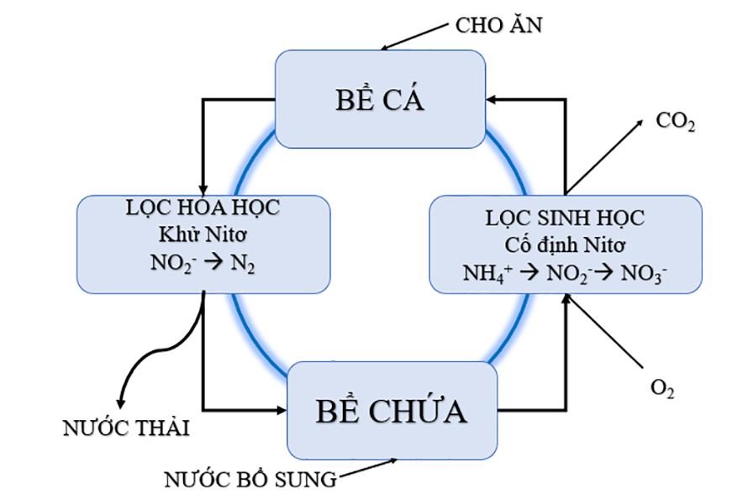
d. Mô hình nuôi trồng thuỷ sản công nghệ cao
- Mô hình nuôi trồng thủy sản công nghệ cao là phương thức sản xuất giống và nuôi thương phẩm các loài thủy sản áp dụng các công nghệ tiên tiến để nâng cao năng suất, chất lượng, nâng cao thu nhập và góp phần hạn chế ô nhiễm môi trường,…

Slide 39
d. Mô hình nuôi trồng thuỷ sản công nghệ cao
Nuôi trồng thủy sản công nghệ cao có nhiều ưu điểm nổi bật như:
- Sử dụng các giống có năng suất, chất lượng cao, kháng bệnh tốt.

Slide 40
d. Mô hình nuôi trồng thuỷ sản công nghệ cao
Nuôi trồng thủy sản công nghệ cao có nhiều ưu điểm nổi bật như:
- Sử dụng các giống có năng suất, chất lượng cao, kháng bệnh tốt.
- Ứng dụng các công nghệ nuôi tiên tiến, tự động hóa và điều khiển quá trình nuôi bằng hệ thống máy móc, trang thiết bị và công nghệ thông tin

Slide 41
d. Mô hình nuôi trồng thuỷ sản công nghệ cao
- Kiểm soát các yếu tố môi trường nuôi (nước, không khí, ánh sáng...) ở mức tối ưu cho sự sinh trưởng và phát triển của thủy sản.
- Áp dụng các biện pháp kỹ thuật tiên tiến để phòng trừ dịch bệnh, đảm bảo an toàn sinh học.
- Đáp ứng đầy đủ các tiêu chuẩn quốc tế về an toàn thực phẩm và truy xuất nguồn gốc.

Slide 42
d. Mô hình nuôi trồng thuỷ sản công nghệ cao
Một số tiến bộ về kỹ thuật và công nghệ trong nuôi trồng thủy sản đã được áp dụng rộng rãi. Công nghệ sản xuất giống các đối tượng nuôi chủ lực đã được cải thiện, đáp ứng nhu cầu thị trường.

Slide 43
d. Mô hình nuôi trồng thuỷ sản công nghệ cao
Số lượng, chất lượng con giống cá tra, tôm hùm, nhuyễn thể, cá rô phi cơ bản được nâng lên, đủ để sản xuất; tỷ trọng giống tôm nước lợ chất lượng được sản xuất trong nước tăng đáng kể, kịp thời phục vụ nhu cầu thị trường trong nước.

Slide 44
d. Mô hình nuôi trồng thuỷ sản công nghệ cao
Công nghệ nuôi tiên tiến trên thế giới như công nghệ biofloc được ứng dụng phổ biến ở các địa phương ven biển để nuôi tôm nước lợ mang lại hiệu quả kinh tế cao và phòng, chống được một số bệnh trên tôm nuôi, giảm ô nhiễm môi trường...

Slide 45
d. Mô hình nuôi trồng thuỷ sản công nghệ cao
Hiện nay, hơn 2.000 cơ sở nuôi trồng thủy sản ở gần 50 tỉnh, thành phố trong cả nước đã được chuyển giao và ứng dụng kỹ thuật này. Năng suất nuôi tăng bình quân 5,6 lần/năm.

Slide 46
d. Mô hình nuôi trồng thuỷ sản công nghệ cao
Kỹ thuật sản xuất giống tôm càng xanh toàn đực đang được sử dụng phổ biến ở hầu hết tỉnh, thành phố trong cả nước. Hệ thống nuôi tuần hoàn (RAS) được áp dụng tại một số cơ sở sản xuất giống tôm nước lợ, cá cảnh,…

Slide 47
d. Mô hình nuôi trồng thuỷ sản công nghệ cao
Nhờ ứng dụng khoa học-công nghệ trong nuôi trồng thủy sản, đến nay, nhiều mô hình nuôi tôm, cá công nghệ cao xuất hiện ngày một nhiều hơn ở các địa phương như: Quảng Ninh, Nghệ An, Hà Tĩnh, Bạc Liêu, Bình Thuận…

Slide 48
d. Mô hình nuôi trồng thuỷ sản công nghệ cao
Điển hình như mô hình nuôi tôm trên cát công nghệ cao tại xã Xuân Phổ, huyện Nghi Xuân (Hà Tĩnh) cho thu nhập 2-3 tỷ đồng/ha/năm. Cũng nhờ áp dụng khoa học-kỹ thuật, tại tỉnh Cà Mau, hiện đã gia tăng tổng sản lượng tôm nuôi (tôm sú, tôm thẻ), đáp ứng tiêu chuẩn xuất khẩu sang nhiều thị trường.

Slide 49
d. Mô hình nuôi trồng thuỷ sản công nghệ cao
Nhìn chung, công nghệ cao giúp tối ưu hóa điều kiện nuôi, tăng năng suất, chất lượng và hiệu quả kinh tế trong nuôi trồng thủy sản. Việc ứng dụng công nghệ hiện đại là xu hướng tất yếu để phát triển ngành thủy sản bền vững.

Slide 50



Slide 51
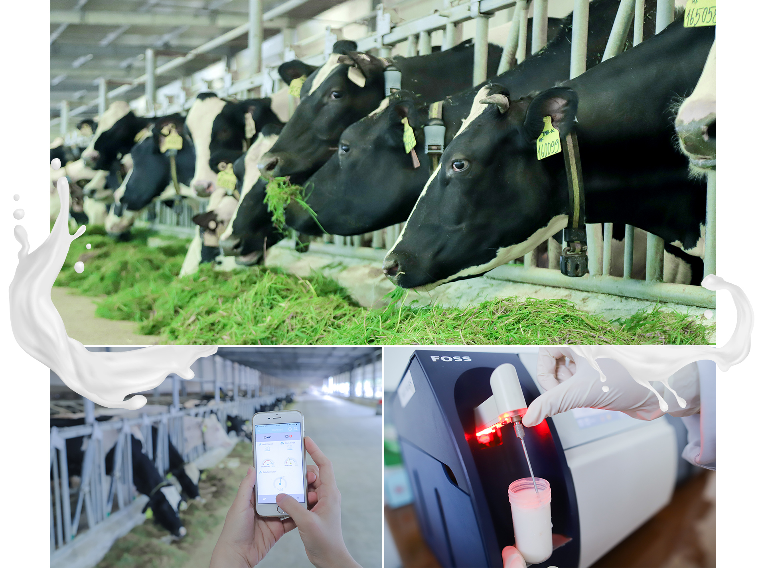
Em hãy cho biết: Các công nghệ cao được áp dụng trong chăn nuôi bò sữa

Slide 52
1. Công nghệ phân ly giới tính
Là công nghệ cho phép phân biệt tinh trùng đực và cái của bò, giúp người chăn nuôi có thể lựa chọn giới tính cho bê. Công nghệ này giúp tăng tỷ lệ sinh sản, giảm chi phí nuôi dưỡng và tăng hiệu quả kinh tế.

Slide 53
2. Công nghệ TMR (Total Mixed Ration)
Là công nghệ cho phép cung cấp cho bò sữa một khẩu phần ăn đầy đủ và cân bằng các thành phần dinh dưỡng, như đạm, béo, xơ, khoáng chất, vitamin… Công nghệ này giúp tăng khả năng tiêu hóa, tăng sản lượng sữa và chất lượng sữa.

Slide 54
3. Công nghệ RMF (Rumen Fermentation)
Là công nghệ cho phép cải thiện quá trình lên men trong dạ dày của bò sữa, giúp tăng khả năng hấp thu các chất dinh dưỡng từ thức ăn. Công nghệ này giúp giảm chi phí thức ăn, giảm khí thải nhà kính và tăng sản lượng sữa.

Slide 55
4. Công nghệ sinh sản
Là công nghệ cho phép cải thiện khả năng sinh sản của bò sữa, như thụ tinh nhân tạo, siêu âm thai, chuyển phôi… Công nghệ này giúp tăng tỷ lệ mang thai, giảm thời gian rỗng thai và tăng khả năng di truyền.

Slide 56
5. Công nghệ xử lý chất thải
Là công nghệ cho phép xử lý hiệu quả các loại chất thải từ chăn nuôi bò sữa, như phân bò, nước thải… Công nghệ này giúp bảo vệ môi trường, tiết kiệm nguồn lực và tạo ra các sản phẩm có giá trị kinh tế, như phân bón hữu cơ, biogas…

Slide 57



THỬ THÁCH CHO EM
Sưu tầm một số hình ảnh về nông nghiệp xanh, nông nghiệp hữu cơ, nông nghiệp tuần hoàn, nông nghiệp thông minh, nông nghiệp công nghệ cao, nông nghiệp sinh thái,…
Tìm kiếm thông tin trên sách, báo và Internet
Thời gian 1 tuần
Cá nhân

Slide 58



Slide 59

Chúc các em
chăm ngoan, học giỏi.

